Slide 1
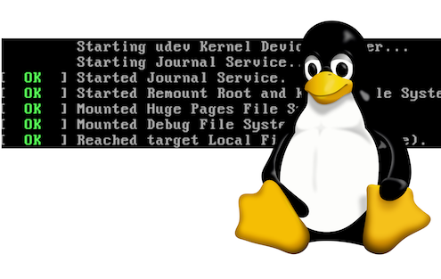
Du démarrage de la machine à la gestion des applications
par le système d’exploitation

Slide 2








Contexte
Prenons l'exemple d’un smartphone : alors que nous regardons une vidéo, d’autres tâches sont exécutées...
Suivre et se synchroniser avec les antennes relais
Vérifier les nouveaux courriers électroniques
Mettre à jour les notifications des réseaux sociaux
Réorienter ou modifier la résolution de la vidéo

Slide 3
Problématique
Pour comprendre, il nous faudra nous poser les questions suivantes :
Comment sont exécutés les programmes par le système d'exploitation ?
Comment plusieurs programmes peuvent-ils être exécutés simultanément ?
Quels sont les risques et problèmes soulevés par ces exécutions simultanées ?

Slide 4
Comment sont exécutés les programmes par le système d'exploitation ?

Slide 5
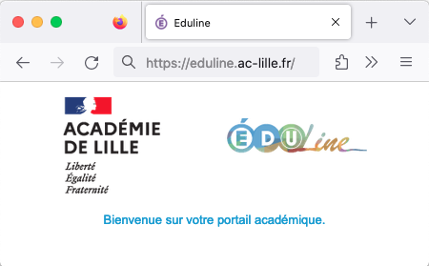

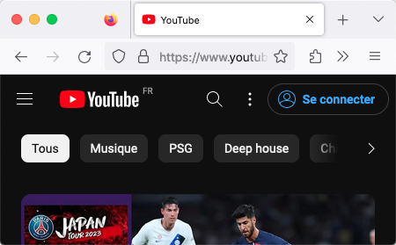
Définition
Un processus est un programme en cours d'exécution sur un ordinateur. Il est caractérisé par :
un ensemble d'instructions à exécuter, souvent stockées dans un fichier sur lequel on clique pour lancer un programme (par exemple firefox.exe)
un espace mémoire dédié à ce processus pour lui permettre de travailler sur des données qui lui sont propres : si vous lancez deux instances de firefox, chacune travaillera indépendamment de l'autre avec ses propres données.
des ressources matérielles : processeur, entrées-sorties (accès à internet en utilisant la connexion Wifi).
Processus
Programme exécuté par le système d’exploitation
Programme
Fichier contenant les instructions

Slide 6
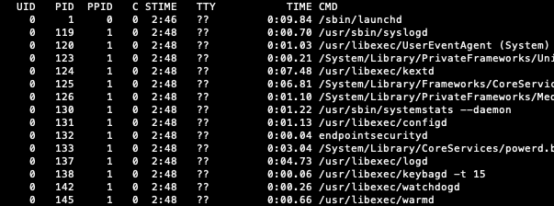
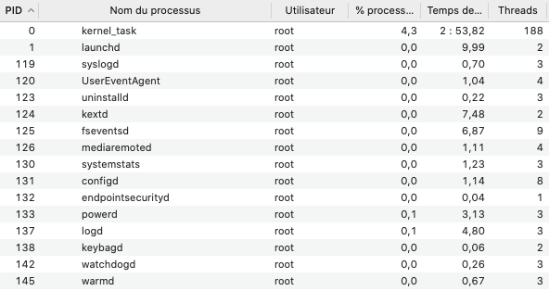



Connaitre les processus en cours d’exécution
Il est possible de visualiser et gérer les processus actifs d'une machine par l'intermédiaire d'un gestionnaire de processus, programme spécifique au système d'exploitation.
Ligne de commande
Interface graphique
> ps -ef
Ctrl + Alt + Del
> ps -ef
ou Cmd + Alt + Esc

Slide 7
Création d’un processus
La création d'un processus peut intervenir au démarrage du système, par un appel d'un autre processus, par une action d'un utilisateur (lancement d'application).
Exemple : Lancement de Firefox par invite de commande
À la création d’un processus, le système d'exploitation lui alloue un identifiant unique : le PID (Process Identifier).
Le processus connaît le numéro du processus père l’ayant créé : le PPID (Parent Process Identifier)
> /Applications/Firefox.app/Contents/MacOS/firefox
> ps -ef
UID PID PPID C STIME TTY TIME CMD
501 1103 1 0 3:56 ?? 0:07.97 /Applications/Terminal.app/Contents/MacOS/Terminal
0 1104 1103 0 3:56 ttys000 0:00.06 login -pf maurice
501 1105 1104 0 3:56 ttys000 0:00.19 -bash
501 1232 1105 0 4:20 ttys000 0:10.24 /Applications/Firefox.app/Contents/MacOS/firefox
0 1262 1105 0 4:30 ttys000 0:00.00 ps -ef

Slide 8
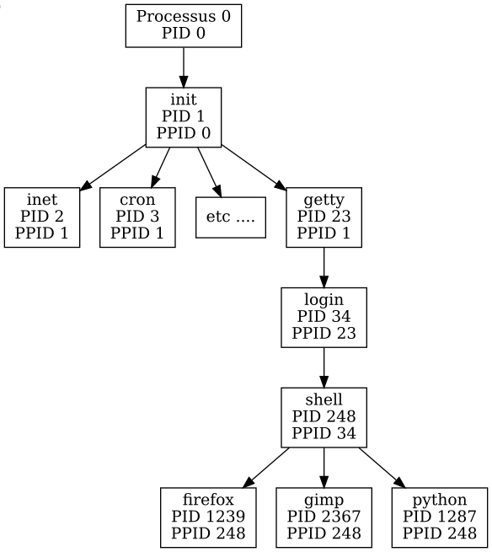
Premier processus et arborescence
Sous un système d'exploitation comme Linux, au démarrage de l'ordinateur, un tout premier processus (appelé processus 0 ou encore Swapper) est créé.
Ce processus 0 crée un processus appelé init.
Un processus peut créer un ou plusieurs processus. Il est alors le père de ces processus qui, eux, sont ses fils.
L’ensemble des processus créés forme une arborescence (Arbre).

Slide 9

Terminer un processus
Il est possible d'envoyer un signal de terminaison à un processus actif, par l'intermédiaire de la commande kill, en lui précisant le PID du processus.
Exemple : processus Firefox avec PID 1232
> kill 1232
> ps -ef
UID PID PPID C STIME TTY TIME CMD
501 1103 1 0 3:56 ?? 0:07.97 /Applications/Terminal.app/Contents/MacOS/Terminal
0 1104 1103 0 3:56 ttys000 0:00.06 login -pf maurice
501 1105 1104 0 3:56 ttys000 0:00.19 -bash
0 1262 1105 0 4:30 ttys000 0:00.00 ps -ef
Parfois un processus se comporte de manière anormale (« ne répond plus »). Il est possible dans ce cas de tuer le processus en question, en passant l'option -9 à la commande kill, par exemple kill -9.
Les modifications ne seront pas sauvegardées et des données risquent d'être perdues. C'est une commande à utiliser avec précaution.

Slide 10
Comment plusieurs programmes peuvent-ils être exécutés simultanément ?

Slide 11
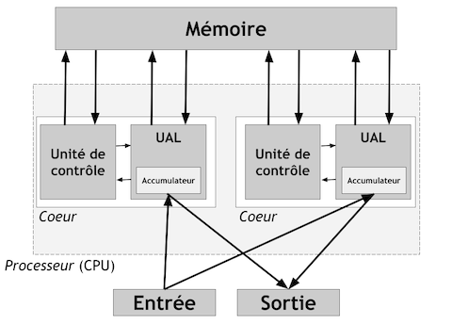
Définition
Ordonnanceur (scheduler) : Composant du noyau du système d'exploitation choisissant l'ordre d'exécution des processus.
Un coeur processeur ne peut effectuer qu'un traitement à la fois
À un instant donné, il y a souvent davantage de processus à exécuter que de processeurs
L’ordonnanceur détermine le processus a exécuter et son coeur d’exécution (procédure d'ordonnancement)
Il faut permettre à tous les processus de s'exécuter à un moment ou un autre et d'utiliser au mieux le processeur
Partager le temps d’exécution

Slide 12
Ordonnancement
Exécuter les instructions des différents processus
à tour de rôle.
Processus 1
Processus 2
Processus 3
Ligne 1
Ligne 1
Ligne 1
Ligne 1
Ligne 2
Ligne 2
Ligne 2
Ligne 3
Ligne 3
Ligne 4
Ligne 5
Ligne 1
Ligne 1
Ligne 1
Ligne 2
???
Temps
Process Control Block
(bloc de contrôle de processus)
Commutations de contexte : pour que chaque tâche s'exécute sans se préoccuper des autres, l’OS sauvegarde et charge l’état du processus à chaque exécution d’une instruction.
PID du processus et PPID du processus parent
UID de l’utilisateur du processus
Etat du processus (élu, prêt, bloqué)
Valeurs des registres du processeur
Pointeur de pile
Liste des descripteurs de fichiers
Autres informations : temps CPU accumulé, ...
Comment choisir le prochain processus
à exécuter ?

Slide 13
Ordonnancement
Election du nouveau processus
Chargement du contexte du processus
Commutation de contexte
Exécution du processus (x millisecondes)
Sauvegarde du contexte du processus
Algorithmes d'ordonnancement
  FIFO
  Round-robin (ou méthode du tourniquet)
  Shortest Job First (ou plus court d’abord)
  Rate-Monotonic Scheduling
  Earliest Deadline First scheduling
  Completely Fair Scheduler

Slide 14


Algorithme d’ordonnancement : FIFO
FIFO : Premier entré, Premier servi
Chaque processus créé et placé dans une file et les processus s'exécutent les uns après les autres.
Processus 1
Processus 2
Processus 3
Ligne 1
Ligne 1
Ligne 1
Ligne 1
Ligne 2
Ligne 2
Ligne 2
Ligne 3
Ligne 3
Ligne 4
Ligne 5
L1
L2
L3
L1
L2
L1
L2
L3
L4
L5
Temps
C'est celui qu'on utilise, par exemple, pour gérer la file d'impressions d'une imprimante ou dans le système d’exploitation MS-DOS.

Slide 15
Algorithme d’ordonnancement : Le tourniquet
Round-Robin (ou méthode du tourniquet)
Un temps processeur est alloué à tour de rôle aux processus.
Processus 1
Processus 2
Processus 3
Ligne 1
Ligne 1
Ligne 1
Ligne 1
Ligne 2
Ligne 2
Ligne 2
Ligne 3
Ligne 3
Ligne 4
Ligne 5
L1
L2
L3
L1
L2
L1
L2
L3
L4
L5
Temps
C'est celui qu'on utilise de base dans la plupart des OS.

Slide 16
Algorithme d’ordonnancement : SJF
Shortest Job First (ou plus court d’abord)
Les processus sont exécutés dans l’ordre croissant de leur temps d’exécution.
Processus 1
Processus 2
Processus 3
Ligne 1
Ligne 1
Ligne 1
Ligne 1
Ligne 2
Ligne 2
Ligne 2
Ligne 3
Ligne 3
Ligne 4
Ligne 5
L1
L2
L3
L4
L5
L1
L2
L3
L1
L2
Temps

Slide 17
Cycle de vie d’un processus
Durant son exécution, un processus passe par plusieurs états :
Créé
Terminé
Élection du processus par l’ordonnanceur
2
1
5
Le processus est
admis par l’ordonnanceur
Le processus a achevé son travail ou qu'il a été forcé de s'arrêter
Prêt
Élu
4
3
Le processus est prêt à reprendre son exécution
Bloqué
Le processus doit attendre un événement pour continuer son exécution

Slide 18
Quels sont les risques et problèmes soulevés par ces exécutions simultanées ?

Slide 19
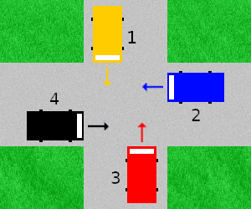
Contexte
Soit un carrefour avec priorité à droite.
Si 4 routes arrivent à ce carrefour et s'il y a 4 véhicules se dirigeant tout droit, quel véhicule peut s’engager sur le carrefour ?
Aucun ne peut s'engager sur le carrefour puisque chaque véhicule possède à sa droite un voisin.
Les voitures (concurrentes) attendent mutuellement que les autres libèrent le carrefour (non partageable) afin de pouvoir rouler.

Slide 20
Définition
L’interblocage (deadlock en anglais) est une situation dans laquelle des processus concurrents attendent mutuellement que l’autre libère une ressource non partageable afin de pouvoir s’exécuter. Les processus sont ainsi définitivement bloqués.
1
Processus 1
Ressource 1
3
4
Processus 2
Ressource 2
2
ressource obtenue
ressource non obtenue

Slide 21
Propriétés de l’interblocage
Les 4 conditions de Coffman (1971, Edward G. Coffman, Jr.) :
  Exclusion mutuelle : les ressources ne sont pas partageables, un seul processus à la fois peut utiliser la ressource.
  Possession & attente : il doit exister un processus qui utilise une ressource et qui est en attente sur une requête.
  Sans préemption : les ressources ne sont pas préemptables c'est-à-dire que les processus ne peuvent pas être forcé de libérer les ressources en leur possession.
  Attente circulaire : il doit exister un ensemble de processus tel que Pi attende une ressource possédée par Pi+k
Solution de prévention : toujours acquérir les ressources dans le même ordre
Solution de déblocage : terminer et relancer certains processus

